Slide 1
5.4.1 Transistores, Darlington, Mosfets y relevadores.
Ing.Armando Mtz.R. ITNL

Slide 2
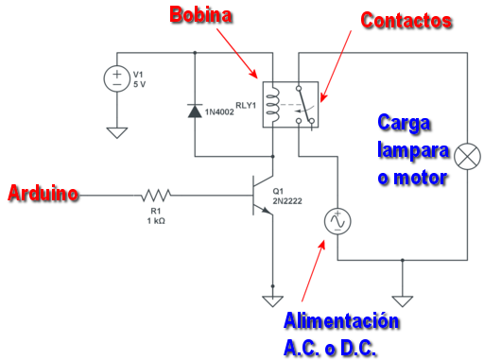
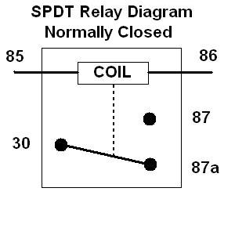
En algún momento el Arduino debe controlar algo mas que LEDs.
Cargas de corriente directa o alterna
Acción ON-OFF únicamente.

Slide 3
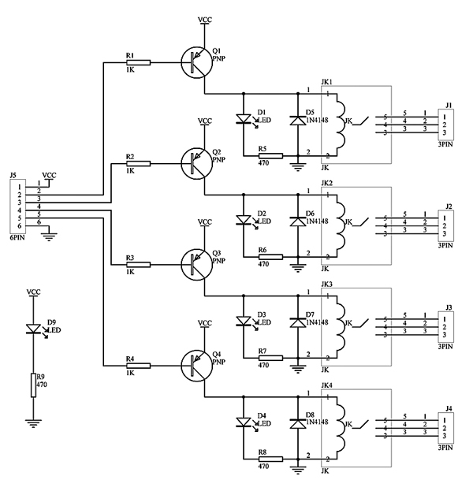
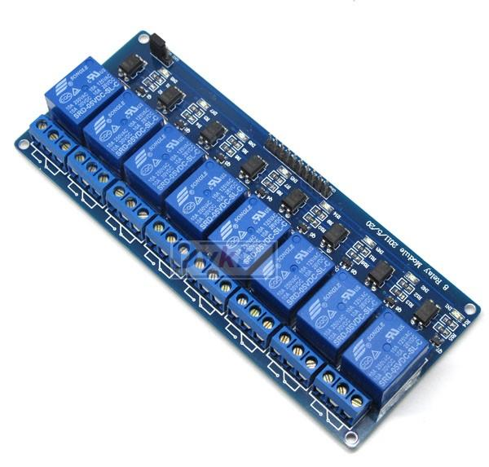
Relays
Relays
Relevadores

Slide 4
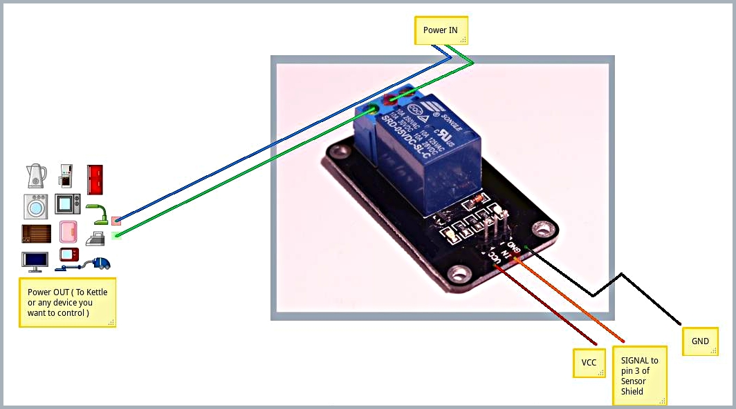
Modulos de Relay miniatura

Slide 5
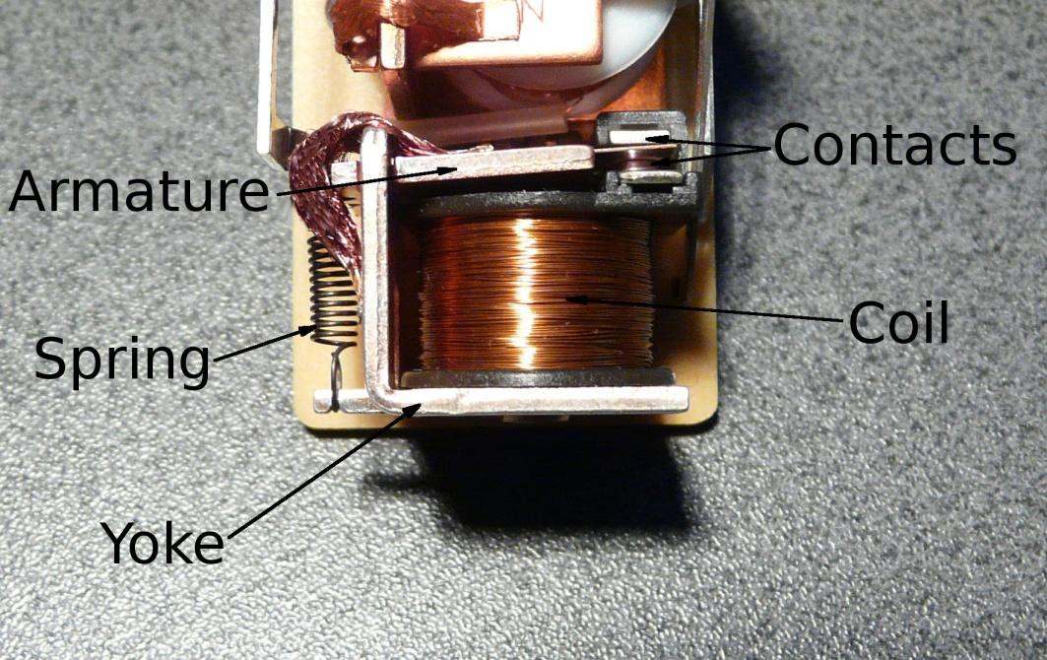
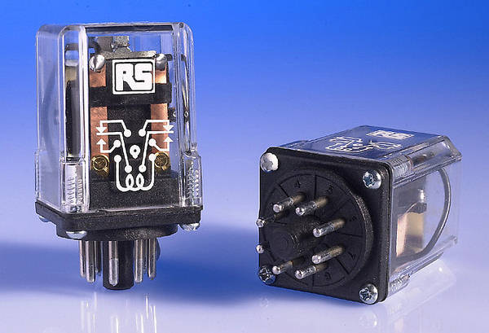
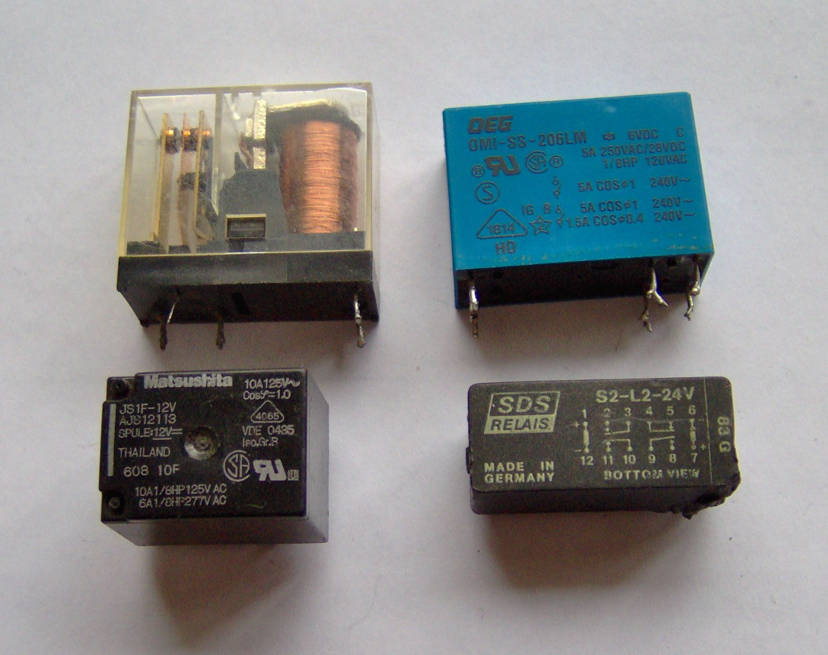
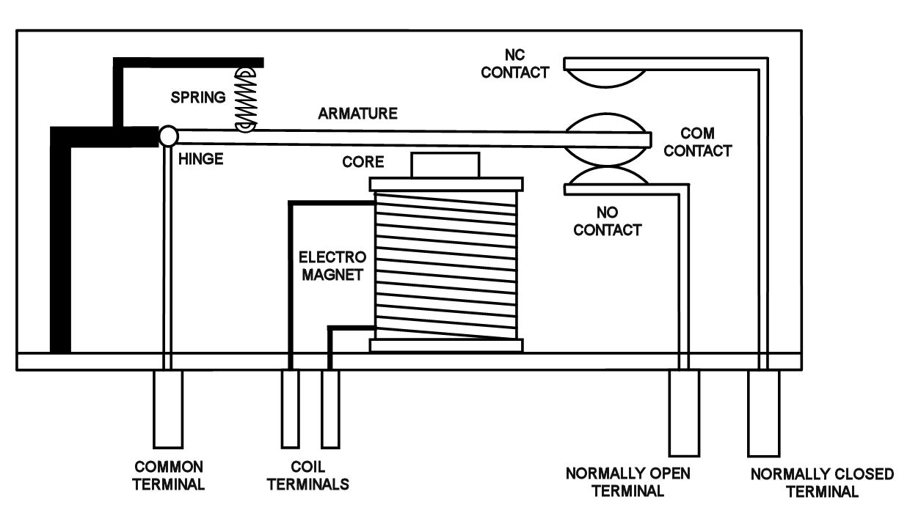
Tipos de Relays

Slide 6
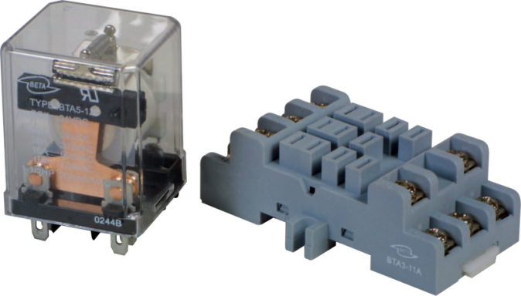
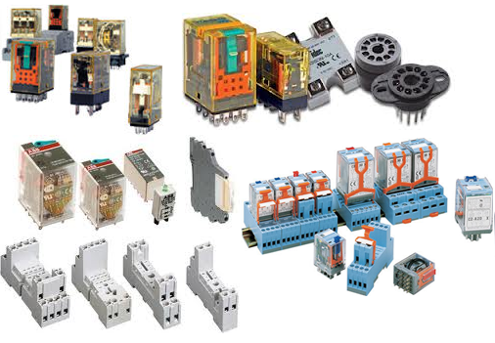
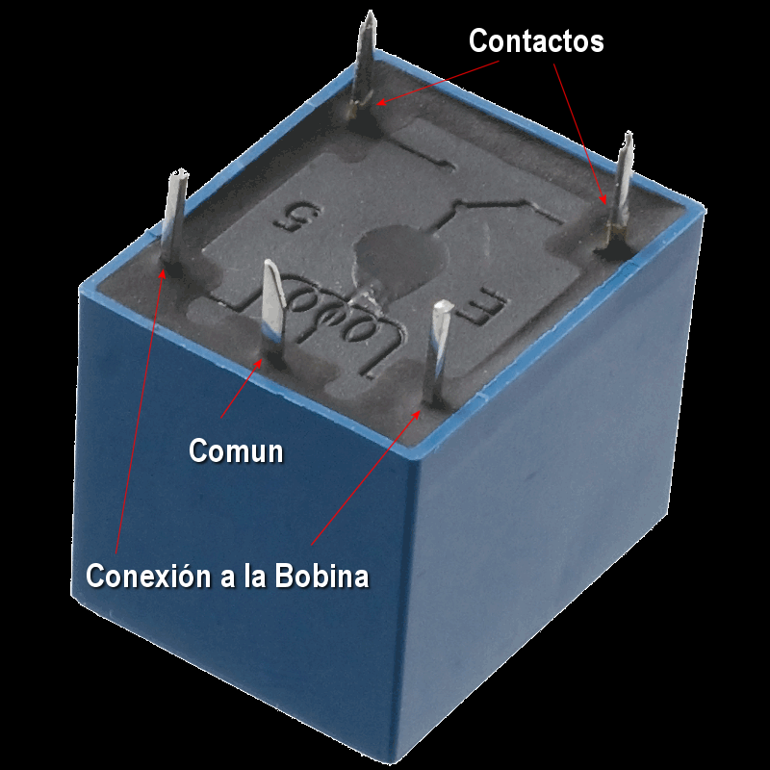
Conexiones de un Relay

Slide 7
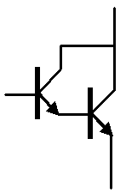
Transistor Darlington
Esta configuración sirve para que el dispositivo sea capaz de proporcionar una gran ganancia de corriente y, al poder estar todo integrado, requiere menos espacio que dos transistores normales en la misma configuración.

Slide 8
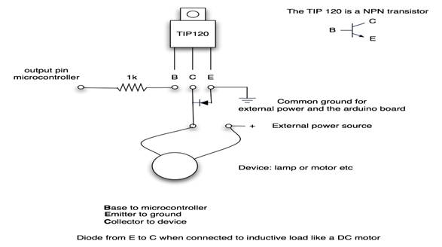
El TIP120 es un ejemplo de par Darlington, tiene un encapsulado del tipo TO220 como el de la figura

Slide 9
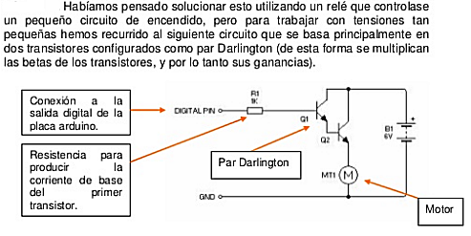
Ejemplo: arduino-Darlington

Slide 10
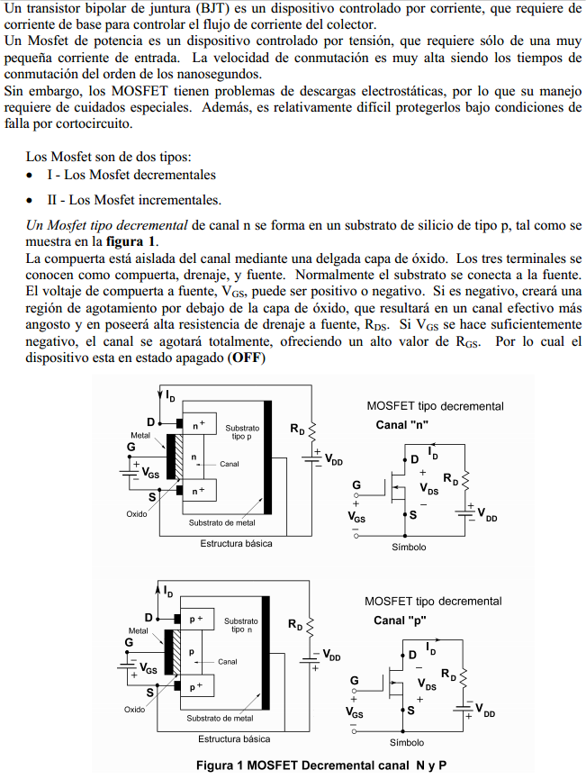
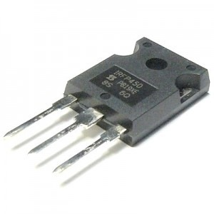
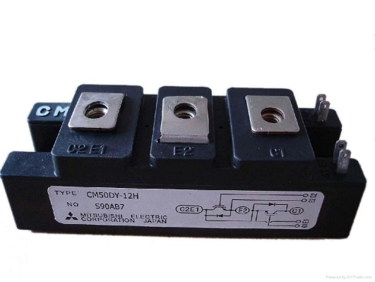
MOSFET
El MOSFET es un producto ya maduro y que ha logrado un desarrollo constructivo muy importante. Los IGBT son una nueva tecnología que superará a los MOSFET por encima de los 300 Volts y los 100 Amperes,

Slide 11
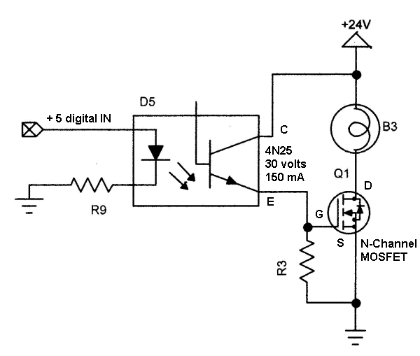
MOSFET

Slide 12
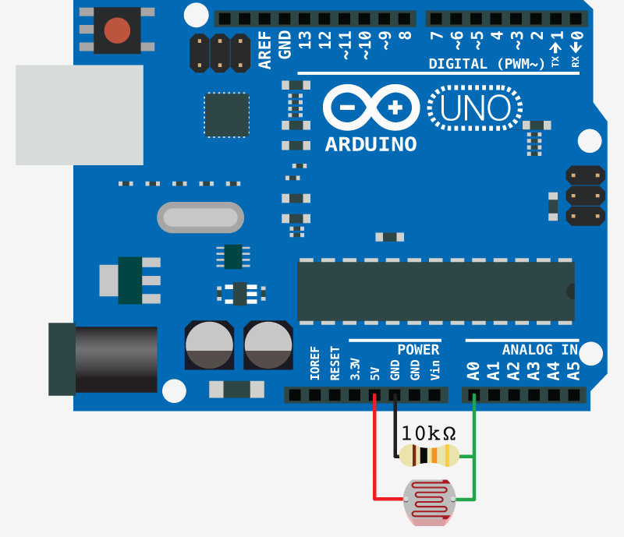
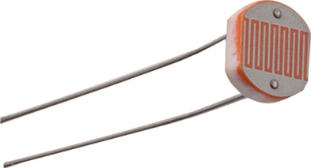
Practica
Elaborar un diseño basado en arduino que encienda un foco de 110 v.a.c. al bajar la intensidad de la luz, pudiendo ajustar el punto de penumbra deseado (set point).
Utilizar un relevador, celda fotoresistiva (LDR), y un Arduino.

